Slide 1


FUNDAMENTOS ECLESIOLÓGICOS
Templo Batista Bíblico

Slide 2
Eclesiologia:
Missão da Igreja

Slide 3
Introdução
Objetivos:
1 – Estabelecer uma base bíblica que define a Missão da Igreja.
2 – Refletir e nos posicionar sobre o cumprimento da Missão da Igreja.

Slide 4

Missão da Igreja
1 - Mandamento Principal - Mt 28.19-20
Notes:
10:35

Slide 5
Missão da Igreja
2 - Funções Fundamentais ao fazer discípulos:
Evangelização
Edificação
FAZER DISCÍPULOS
Notes:
10:35

Slide 6
2 - Funções Fundamentais ao fazer discípulos:
“Evangelização e Edificação”
Missão da Igreja
EVANGELIZAÇÃO
Indo - fazei discípulos (Atos 2 – 4)
Porque a igreja existe no mundo?
Funções
Diretrizes
Resultados
Objetivos
Declarar
Falar
Proclamar
Pregar
Testificar
Etc.
Muitos creram
A Palavra se multiplicava
Alguns foram persuadidos
Notes:
10:35

Slide 7
2 - Funções Fundamentais ao fazer discípulos:
“Evangelização e Edificação”
Missão da Igreja
EVANGELIZAÇÃO
Indo - fazei discípulos (Mt 22.34-44; 1 Pe 2.12)
Porque a igreja existe no mundo?
Funções
Diretrizes
Resultados
Objetivos
Ama ao teu próximo
como a ti mesmo
Mantem exemplar
o procedimento
entre os gentios
Para que glorifiquem
a Deus no dia
da visitação
Notes:
10:35

Slide 8
2 - Funções Fundamentais ao fazer discípulos:
“Evangelização e Edificação”
Missão da Igreja
EDIFICAÇÃO
Batizando – ensinando (Atos 2 – 4)
Porque a igreja existe como comunidade congregada?
Funções
Diretrizes
Resultados
Objetivos
Batizar
Ensinar
Incentivar
Fortalecer
Relatar
Etc.
Tinham uma só mente
Tinham um só coração e alma
Estavam sendo edificados
Etc.
Notes:
10:35

Slide 9
2 - Funções Fundamentais ao fazer discípulos:
“Evangelização e Edificação”
Missão da Igreja
EDIFICAÇÃO
Batizando – ensinando (1Ts 5.11; Col 1.28-29)
Porque a igreja existe como comunidade congregada?
Funções
Diretrizes
Resultados
Objetivos
Consolai-vos uns aos outros
Edificai-vos reciprocamente
Advertindo e ensinando a todo homem
Afim de que apresentamos todo homem perfeito em Cristo
Notes:
10:35

Slide 10

Missão da Igreja
3 – A Extensão da Missão
A extensão da missão da igreja deve levá-la a um envolvimento global, ultrapassando os limites geográficos através de uma estratégia que envolva o maior número de pessoas possíveis.
Notes:
10:35

Slide 11
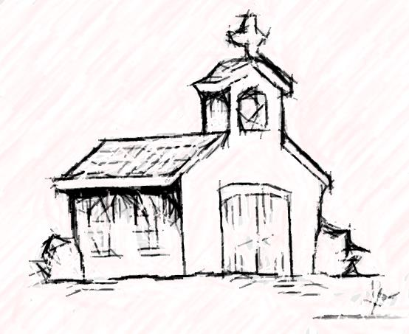
ESCALA-E – compara distâncias culturas
IGREJA
Cultura
diferente
Cultura
muito diferente
Mesma Cultura
E0
E1
E2
E3

Slide 12
Missão da Igreja
4 – O Processo da Missão (Ef 4.11-16)
PONTO DE PARTIDA:
Liderança (11)
PROPÓSITO
Aperfeiçoamento dos santos (12)
PROPÓSITO:
Desempenho do ministério (12)
ALVO:
Crescer na estatura de Cristo (13)
ALVO:
Ter firmeza doutrinária (14)
ALVO:
Crescer em Cristo (15)
RESULTADO:
Corpo ajustado efetua próprio aumento
Notes:
10:35

Slide 13
Missão da Igreja
4 – O Processo da Missão (Ef 4.11-16)
DISCIPULADO
PONTO DE PARTIDA:
Liderança (11)
PROPÓSITO
Aperfeiçoamento dos santos (12)
PROPÓSITO:
Desempenho do ministério (12)
ALVO:
Crescer na estatura de Cristo (13)
ALVO:
Ter firmeza doutrinária (14)
ALVO:
Crescer em Cristo (15)
RESULTADO:
Corpo ajustado efetua próprio aumento
Notes:
10:35

Slide 14
Missão da Igreja
ADORAÇÃO
5 – Declaração de Missão
NOSSA MISSÃO
Glorificar a Deus, conduzindo pessoas a Cristo, integrando-as à Igreja, levando-as à maturidade cristã pelo estudo da Palavra, discipulado e prática de uma verdadeira adoração, visando o alcance da estatura de Cristo.
Evangelismo
Batismo
Ensino
Alvo
Discipulado
Notes:
10:35

Slide 15
Missão da Igreja
5 – Declaração de Missão
NOSSA VISÃO
Vivos em Cristo, vivendo para Ele
Notes:
10:35

Slide 16

Princípios Básicos de Hermenêutica
5 – CONFISSÕES
§ Cremos que a missão da igreja deve refletir o mandamento de Jesus, cumprindo assim a evangelização e edificação. Entendemos que tudo o que está envolvido neste processo tem início no Corpo de Cristo, que é a igreja, e progride por meio do serviço
de cada salvo.
Notes:
11:10

Slide 17
Princípios Básicos de Hermenêutica
5 – CONFISSÕES
§ Cremos que a missão da igreja é realizada por todos seus membros, que ao desenvolverem seus dons, contribuem para edificação do Corpo que produzirá o anuncio do Evangelho às nações,
começando por
São José dos Campos.
Notes:
11:10

Slide 18
Princípios Básicos de Hermenêutica
5 – CONFISSÕES
§ Cremos que o papel da liderança da igreja é edificar o corpo para que ela cumpra com excelência sua missão.
Notes:
11:10

